Slide 1
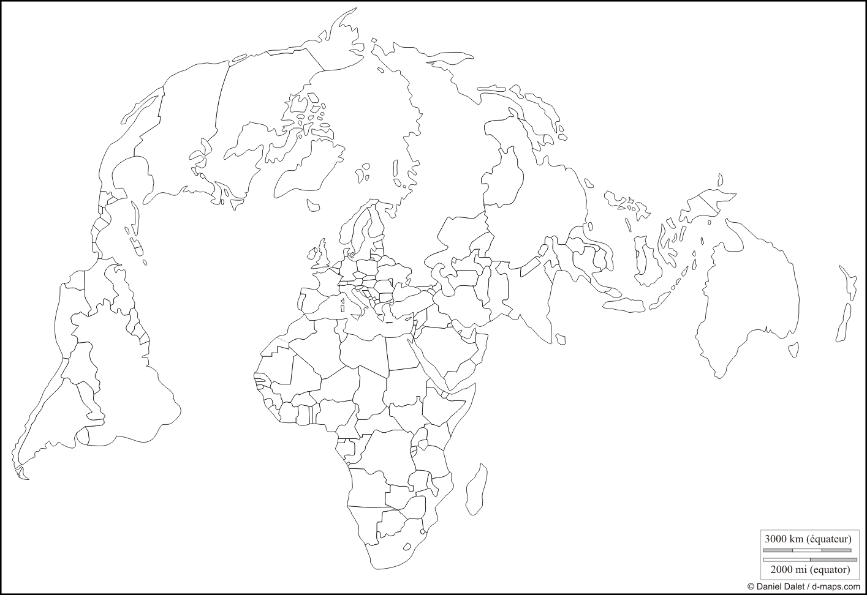

Slide 2
Amérique du Nord
Chine et
Asie de l’est
Ningbo
Samoa
Vanuatu
Miami
Europe
Panama
Bahamas
Rotterdam
Bosphore
Singapour
Barcelone
Suez
Dubaï
Ormuz
Détroit de Malacca
Gibraltar
Brésil
Seychelles
Maurice
Mers et océans : des espaces de circulation dans la mondialisation
Afrique du sud

Slide 3
I Ils sont parcourus par les flux de la mondialisation …
de marchandises, ...
Les Principales routes maritimes de marchandises forment l’anneau mondial ou ring mondial. 85 à 90% du commerce mondial transitent par la mer : routes secondaires
Principales routes maritimes des hydrocarbures. Les flux pétroliers se dirigent des pays producteurs vers les pays développés et les économies émergeantes.
Nouvelles routes maritimes polaires
b) De capitaux
Exemple de paradis fiscal insulaire.
c) De personnes
Exemples des principaux ports de croisières dans le monde
Exemples de flux migratoires maritimes
d) d’informations
Principaux câbles sous-marins.
II Les flux déterminent une géographie des routes et des échanges à l'image d'une mondialisation inégale.
Principaux lieux de production et de consommation. . L'Asie orientale, l'Europe et l'Amérique du Nord qui représentent 85 % du commerce mondial.
Zones de piraterie
Principales façades maritimes
Façades maritimes secondaires
Ports majeurs
Hubs portuaires
Passages stratégiques

